Slide 1


Lokalizacija i očitavanja rukom pisanih bodova studenta
ZAVRSNI RAD BR. 5177
Domagoj Pluščec
MENTOR: DOC.DR.SC. Marko čupić
Zagreb, 3.7.2017.

Slide 2
Sadržaj
Cilj rada i prikupljanje podataka
Obrada obrasca
Segmentacija brojeva
Klasifikacija znamenki
Rezultati

Slide 3
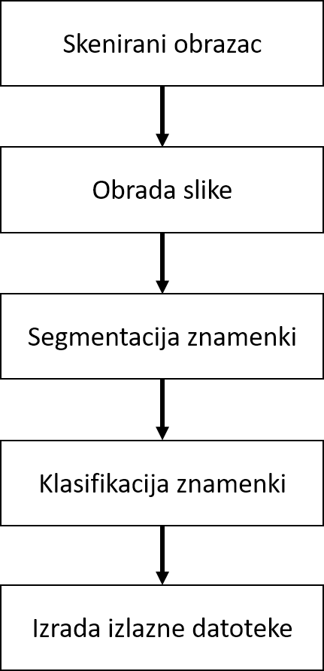
Cilj rada i prikupljanje podataka
Prikupiti primjere
22 obrasca
84 ćelija po obrascu (ukupno 1848 brojeva)
Razraditi i implementirati sustav za prepoznavanje bodova studenata

Slide 4
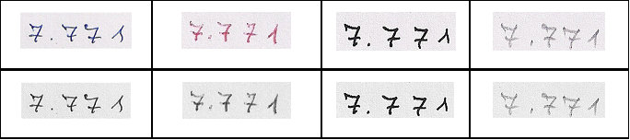
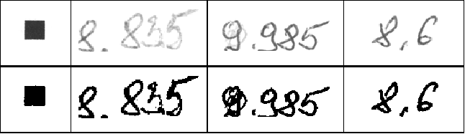
Obrada obrasca
Pretvorba boje u nijanse sive – metoda minimalnog intenziteta
Binarizacija slike – metoda fiksnog praga 250

Slide 5
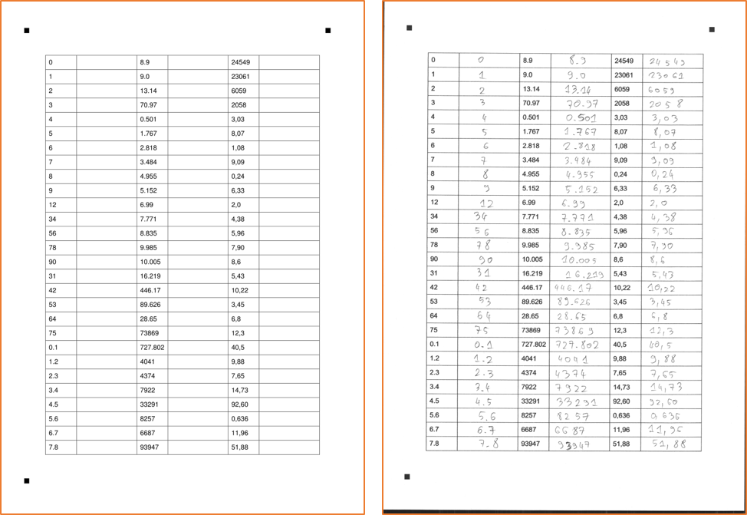
Izdvajanje ćelija na obrascu 1/2
Notes:
Određivanje pozicije markera
Određivanje koordinatnog sustava obrasca
Transformacije nad točkama ćelija početnog obrasca do konačnog

Slide 6


Izdvajanje ćelija na obrascu 2/2
Notes:
Određivanje pozicije markera
Određivanje koordinatnog sustava obrasca
Transformacije nad točkama ćelija početnog obrasca do konačnog

Slide 7



Segmentacija znamenki 1/2
Algoritam povezanih komponenti

Slide 8

Segmentacija znamenki 2/2
Filtriranje segmenata
Mali segmenti
Rubni segmenti
Problem
zavisnost o rezoluciji obrasca

Slide 9
Segmentacija – rezultati 1/2
Ukupno 1848 broja
78.1 % uspješno segmentiranih brojeva
6.27% prekomjerno segmentiranih brojeva
15.22% nedovoljno segmentiranih brojeva
Uspješnost segmentacije je mjerena prema broju segmenata.

Slide 10
Segmentacija – rezultati 2/2

Slide 11
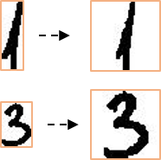
Klasifikacija znamenki
Klasifikator – Unaprijedna slojevita neuronska mreža
Algoritam propagacije pogreške unatrag
Arhitektura korištene mreže – dva sloja
Ulazni sloj – 784 neurona
Izlazni sloj – 11 neurona
Prilagodba veličine ulaznih primjera na dimenzije 28x28 (784)
Problem – decimalnih separatora

Slide 12
Klasifikacija - rezultati
Ukupni skup primjera – 6092 znaka
87% uspješnost na cjelokupnom skupu
82.4% uspješnost na skupu za testiranje (1217 znakova)

Slide 13
Klasifikacija – rezultati 2/2
 | 0 | 1 | 2 | 3 | 4 | 5 | 6 | 7 | 8 | 9 | . ili ,
0 | 0.95 | 0.0 | 0.0 | 0.0 | 0.01 | 0.0 | 0.0 | 0.0 | 0.0 | 0.01 | 0.03
1 | 0.02 | 0.80 | 0.0 | 0.0 | 0.02 | 0.0 | 0.0 | 0.0 | 0.01 | 0.05 | 0.1
2 | 0.01 | 0.0 | 0.81 | 0.01 | 0.03 | 0.02 | 0.0 | 0.01 | 0.03 | 0.04 | 0.04
3 | 0.02 | 0.0 | 0.0 | 0.81 | 0.0 | 0.02 | 0.0 | 0.05 | 0.01 | 0.07 | 0.03
4 | 0.0 | 0.06 | 0.0 | 0.0 | 0.80 | 0.02 | 0.05 | 0.04 | 0.0 | 0.0 | 0.03
5 | 0.01 | 0.01 | 0.0 | 0.02 | 0.03 | 0.83 | 0.06 | 0.0 | 0.01 | 0.01 | 0.01
6 | 0.01 | 0.01 | 0.01 | 0.0 | 0.02 | 0.04 | 0.99 | 0.0 | 0.0 | 0.0 | 0.01
7 | 0.02 | 0.01 | 0.01 | 0.0 | 0.02 | 0.01 | 0.01 | 0.86 | 0.01 | 0.0 | 0.04
8 | 0.02 | 0.05 | 0.06 | 0.04 | 0.01 | 0.04 | 0.04 | 0.01 | 0.58 | 0.06 | 0.07
9 | 0.03 | 0.01 | 0.0 | 0.04 | 0.04 | 0.02 | 0.0 | 0.0 | 0.04 | 0.80 | 0.03
. ili , | 0.01 | 0.09 | 0.0 | 0.003 | 0.0 | 0.02 | 0.0 | 0.003 | 0.004 | 0.0 | 0.87

Slide 14
Rezultati 1/2
1848 brojeva
78.1 % uspješno segmentiranih brojeva (mjerena prema broju segmenata)
87% uspješno klasificiranih znakova (6092 znaka)
38% uspješno prepoznatih bodova studenata

Slide 15
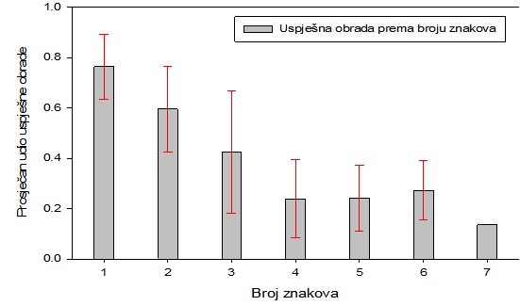
Rezultati 2/2
Uspješnost obrade broja prema broju znakova

Slide 16
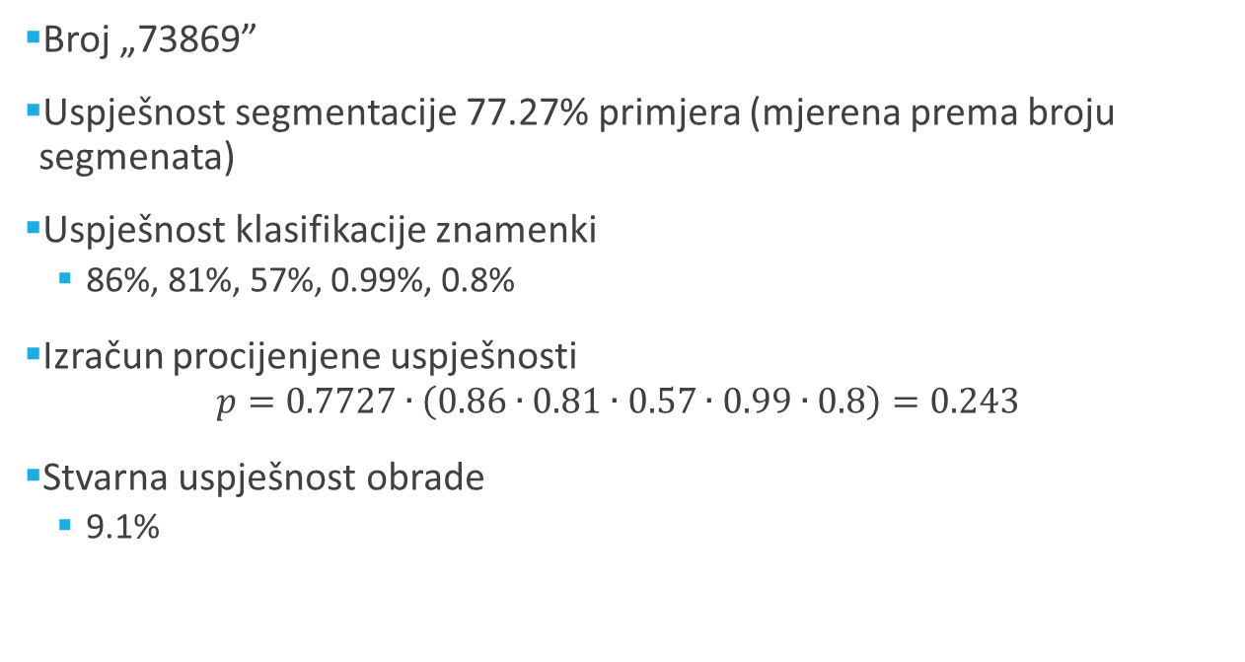
Primjer loše obrađenog broja
Broj „73869”
Uspješnost segmentacije 77.27% primjera (mjerena prema broju segmenata)
Uspješnost klasifikacije znamenki
86%, 81%, 57%, 0.99%, 0.8%
Izračun procijenjene uspješnosti
$$p=0.7727∙\left(0.86∙0.81∙0.57∙0.99∙0.8\right)=0.243$$
Stvarna uspješnost obrade
9.1%

Slide 17
Zaključak 1/2
Opisan je i implementiran sustav za lokalizaciju i očitavanja rukom pisanih bodova studenata
Uklanjanje boja – metoda minimalnog intenziteta
Binarizacija slike – metoda fiksnog praga
Segmentacija – algoritam povezanih komponenti
78% uspješno segmentiranih brojeva od 1848 broja (mjereno po broju segmenata)
Klasifikacija – neuronska mreža
Algoritam propagacije pogreške unatrag
Ukupna uspješnost - 38% obrađenih bodova

Slide 18
Zaključak 2/2
Nastavak rada
Popraviti normalizaciju segmenta koji sadrži decimalni separator
Smanjenje nedovoljne segmentiranosti
Filtriranje segmenata – neovisno o rezoluciji obrasca

Slide 19
Literatura 1/2
Čupić, Marko; Hrkać, Tomislav; Mihajlović, Željka; Kalafatić, Zoran: „Automatic recognition of handwritten corrections for multiple-choice exam answer sheets“, MIPRO 2014, Opatija, Hrvatska, 2014.
Suratanee, Apichat; Lertsari, Nantaporn; Kamphasee, Sethawat; Sriket, Kritsada: „Handwritten digit recognition for managing examination score in paper-based test“, „Journal of Theoretical and Applied Information Technology“, vol. 65., no. 3., pp. 633-638, srpanj 2014.
Ferilli, Stefano: „Automatic Digital Document Processing and Managment“, Springer, New York, USA, 2011.
Puneet, Naresh Kumar Garg: "Binarization Techniques used for Grey Scale Images", International Journal of Computer Applications, Vol. 71, No. 1, pp. 8-11, June 2013.
Otsu, Nobuyuki: „A Threshold Selection Method from Gray-Level Histograms“, IEEE Transactions on Systems, Man, and Cybernetics, vol. 9., no. 1, pp. 62-66, siječanj 1979.
Casey, Richard G.; Lecolinet, Eric: „A Survey of Methods and Strategies in Character Segmentation“, IEE Transaction on Pattern Analysis and Machine Intelligence, vol. 18, no. 7, pp. 690-706, srpanj 1996.
Ribas, F. C.; Oliveira, L. S.; Britto Jr., A. S.; Sabourin, R.: „Handwritten digit segmentation: a comparative study“, International Journal on Document Analysis and Recognition, vol. 16, no. 2, pp. 127-137, lipanj 2013.
Jain, Ramesh; Kasturi, Rangachar; Schunck, Brian G.: „Machine Vision“, McGraw-Hill, Inc., pp. 28.-38., New York, USA, 1995.
Jankowski, Mariusz; Kuska, Jens-Peer: „Connected components labeling – algorithms in Mathematica, Java, C++ and C#“, International Mathematica Symposium, Banff, Canada, 2004.
Stockman, George C.; Shapiro, Linda G.: „Computer Vision“, Pearson, 1. izdanje, pp. 69-75, veljača 2001.
Sauvola, J.; Pietikäinen, M.: „Adaptive document image binarization“; The Journal of the Pattern Recognition Society, vol 33. no. 2, pp. 225-236, veljača 2000.

Slide 20
Literatura 2/2
Khurshid, Khurram; Siddiqi, Imran; Faure, Claudie; Vincent, Nicole: „Comparison of Niblack inspired binarization methods for ancient documents“, Document Recognition and Retrieval Conference XVI, San Jose, CA, USA, siječanj 2009.
Čupić, Marko; Dalbelo Bašić, Bojana; Glub, Marin: „Neizrazito, evolucijsko i neuroračunarstvo“, Fakultet elektrotehnike i računarstva, Sveučilište u Zagrebu, 12. kolovoza 2013.
Čupić, Marko: „Umjetna inteligencija – Umjetne neuronske mreže“, javno dostupno na web stranici http://java.zemris.fer.hr/nastava/ui/ , prvo izdanje, svibanj 2016.
Fujisawa, H.; Nakano, Y.; Kurino, K.: „Segmentation methods for character recognition: from segmentation to document structure analysis“, Proceedings of IEEE, vol. 80, no. 7, pp. 1079-1092, srpanj 1992.
Čupić, Marko; Mihajlović, Željka: „Interaktivna računalna grafika kroz primjere u OpenGL-u“, Fakultet elektrotehnike i računarstva, Sveučilište u Zagrebu, pp 101-104, 23. rujna 2016.
„Flood Fill“, Wikipedia, mrežna stranica: https://en.wikipedia.org/wiki/Flood_fill , zadnje pristupljeno 31. svibanj 2017.
LeCun, Yann; Cortes, Corinna; Burges, Christopher J.C. : „The MNIST database of handwritten digits“, mrežna stranica: http://yann.lecun.com/exdb/mnist/, zadnje pristupljeno 3. lipanj 2017.
Lei He, Chun; Zhang, Ping; Dong, Jianxiong; Suen, Ching Y.; Bui, Tien D. : „The Role of Size Normalization on the Recognition Rate of Handwritten Numerals“, Neural Networks and Learning in Document Analysis and Recognition, Seoul, Korea, kolovoz 2005.
Bunke, Horst; Wang, Patrick Shen-pei : „Handbook of Character Recognition and Document Image Analysis“, Word Scientific, pp. 325, 1997.
Zhao, Bin; Su, Hui; Xia, Shaowei: „A New Method for Segmenting Uncronstrained Handwritten Numeral String“, Proceedings of the Fourth Conference on Document Analysis and Recognition, pp 524-527, kolovoz 1997.
Michael Nielsen: „Using neural nets to recognize handwritten digits“, mrežna stranica: http://neuralnetworksanddeeplearning.com/chap1.html, zadnje pritupljeno 3. lipanj 2017.

Slide 21

Hvala
Domagoj Pluščec
ZAVRŠNI RAD BR. 5177
MENTOR: DOC.DR.SC. Marko čupić
Zagreb, 3.7.2017.

Slide 22

Metoda minimalnog intenziteta
Za svaki slikovni element se odabire intenzitet boje koji je na tom slikovnom elementu najmanji
$$s=min(R,G,B)$$

Slide 23
Usporedba algoritama pretvorbe boje u nijanse sive

Slide 24
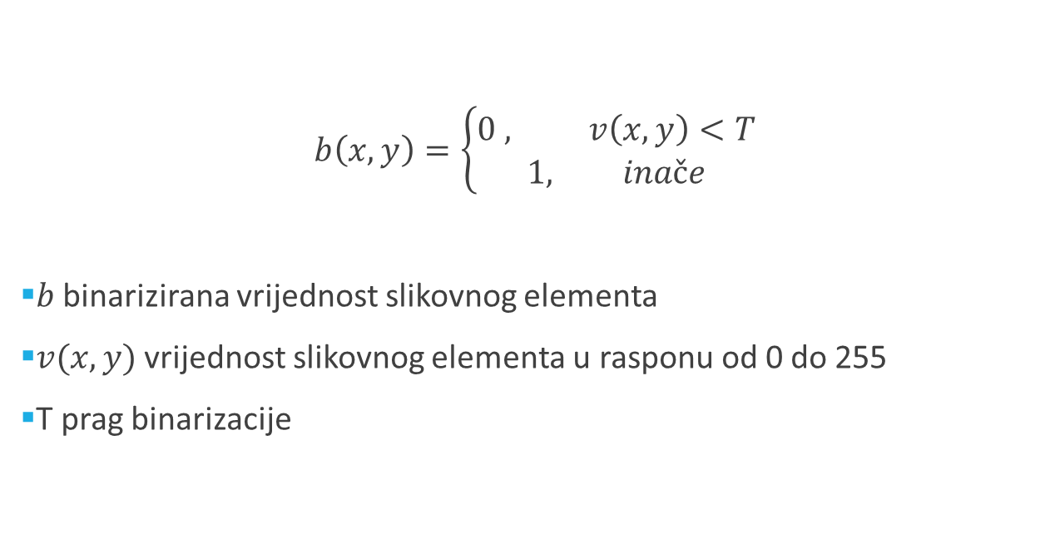
Metoda fiksnog praga
$$b\left(x,y\right)=\left\{\begin{aligned}0 , v\left(x,y\right)<T \\ 1, inače\end{aligned}\right.$$
$b$ binarizirana vrijednost slikovnog elementa
$v(x,y)$ vrijednost slikovnog elementa u rasponu od 0 do 255
T prag binarizacije

Slide 25
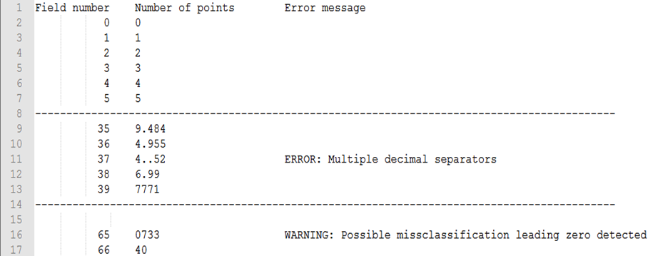
Primjer izlazne datoteke

